Slide 1
Летняя профориентационная площадка для подростков с РАС
Опыт проекта «Я выбираю профессию»
Организатор: СОООРДИ «Омофор»
При поддержке: Министерство образования Свердловской области

Slide 2

Актуальность проекта
Рост числа подростков с РАС, нуждающихся в сопровождении профориентации.
Дефицит программ, сочетающих профориентацию, коммуникацию и социализацию.
Каникулярный период, как ресурс для интенсивного погружения в профессии.

Slide 3

ЦЕЛЬ, ЗАДАЧИ
- Создание условий для осознанного профессионального выбора подростков с РАС через практику.
Задачи:
Познакомить с профессиями через мастер-классы и экскурсии.
Развить навыки диалога, самопрезентации и работы в команде.
Обучить безопасному взаимодействию в цифровой среде.
Сформировать сообщество участников и родителей
для дальнейшей поддержки.

Slide 4
Примеры активностей
Фотомастерская:
Уличная съемка, портреты, работа с светом.
Фотовыставка в заключительный день.
Кулинарный мастер-класс:
Приготовление пиццы в техникуме «Кулинар».
Участие в квесте по продуктам и блюдам.
Типография:
Создание дизайна и печать на футболках.
Знакомство с профессиями оператора БПЛА и технолога.

Slide 5
Формы и методы работы
Экскурсии в колледжи и техникумы (3 учреждения).
Практические мастер-классы (повар, фотограф, дизайнер, полиграфист).
Коммуникативные тренинги (диалоги, чаты, самопрезентация).
Активный отдых (йога, спортивные игры, творческие флешмобы).

Slide 6
Инструменты сопровождения
Ежедневная рефлексия (обсуждение эмоций и достижений).
Наблюдение
Индивидуальное сопровождение при необходимости
Визуальная поддержка
Структурирование пространства
Чат для родителей (оперативная связь, ответы на вопросы).
Telegram-канал (методические материалы, анонсы, поддержка).

Slide 7

Качественные результаты
Профориентация:
Участники расширили знания о профессиях.
Несколько человек определились с направлением дальнейшего обучения.
Коммуникация:
Участники освоили техники ведения диалога.
улучшили навыки общения в мессенджерах.
Социализация:
Участники получили опыт командной работы.
развили навыки самопрезентации.

Slide 8
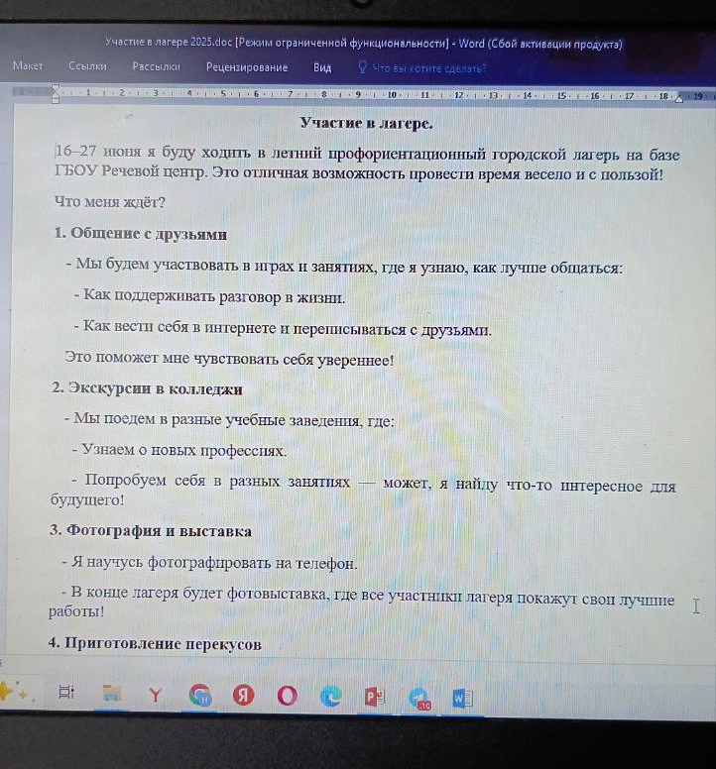
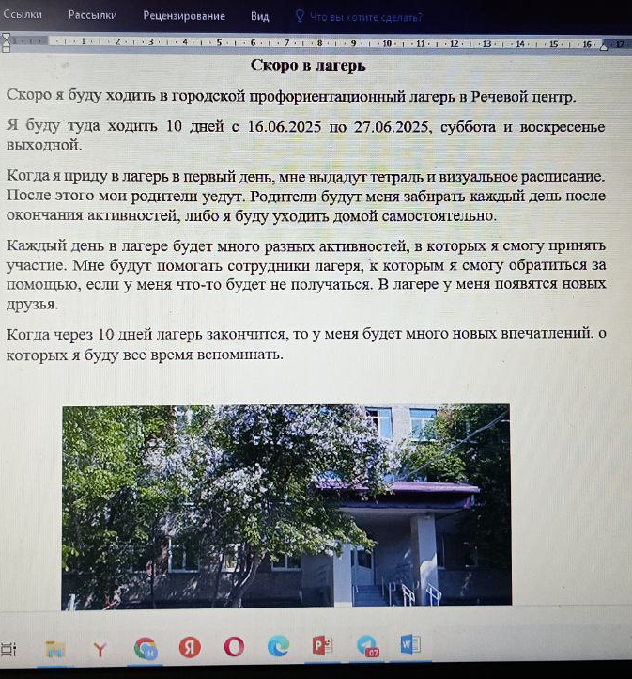
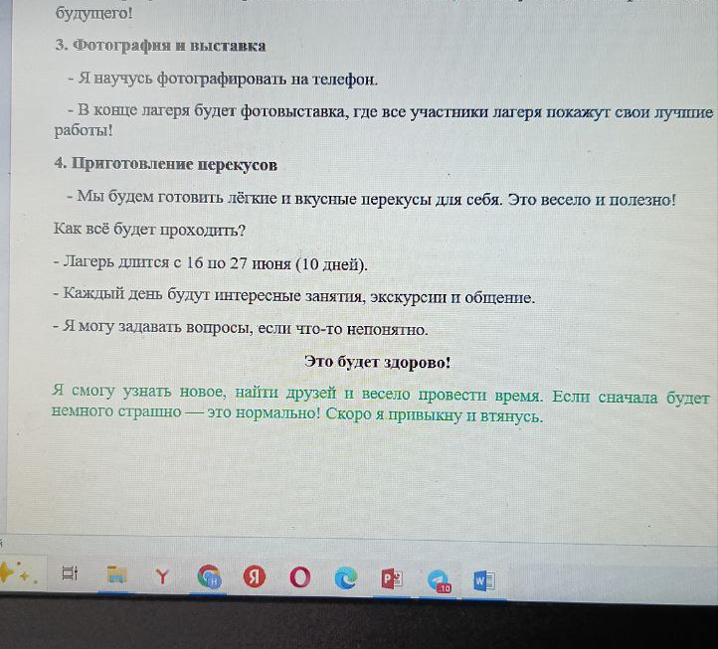

Slide 9
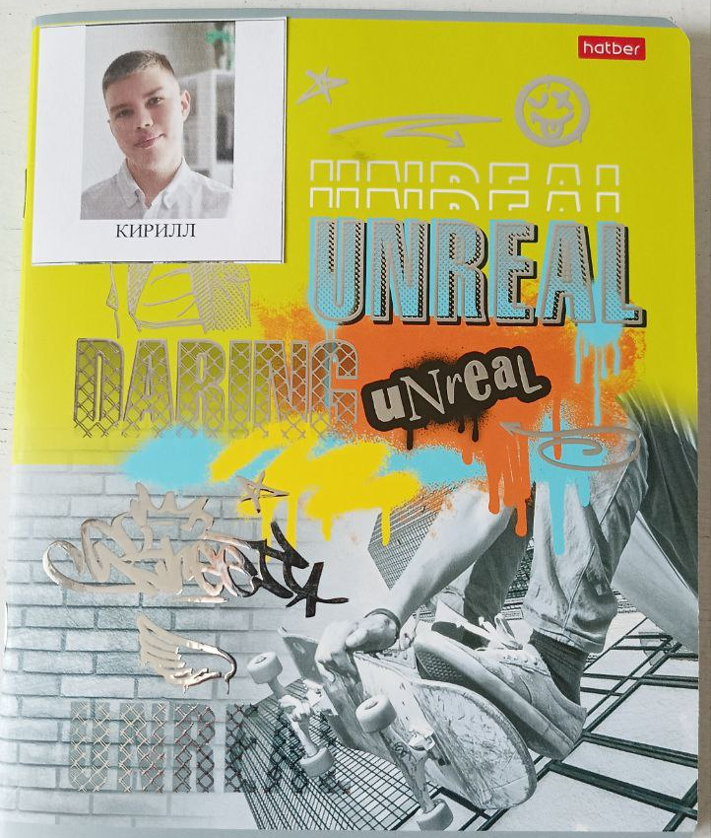
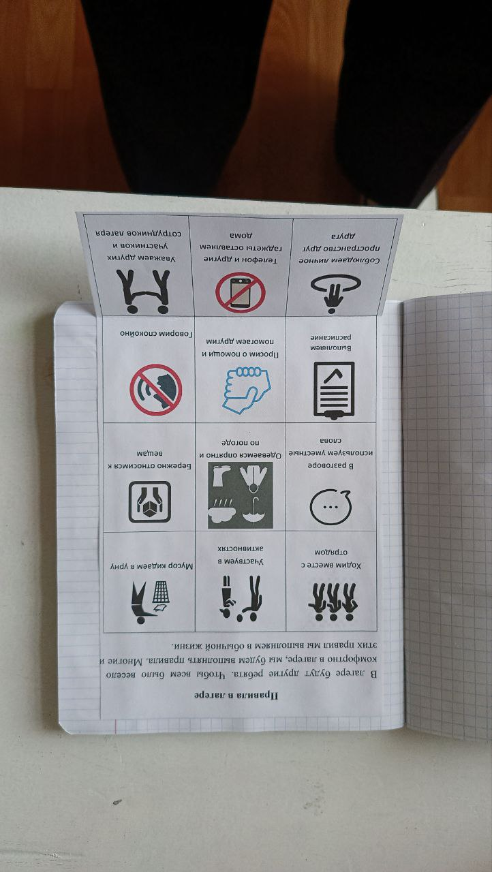
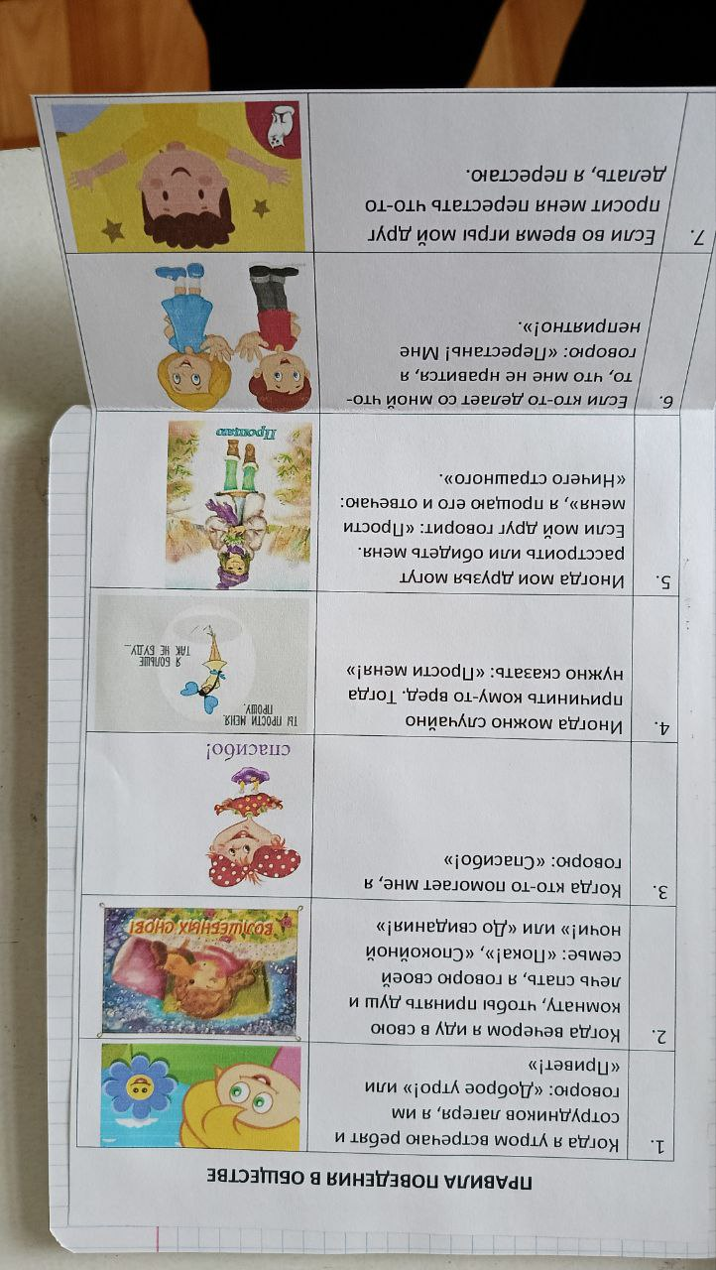
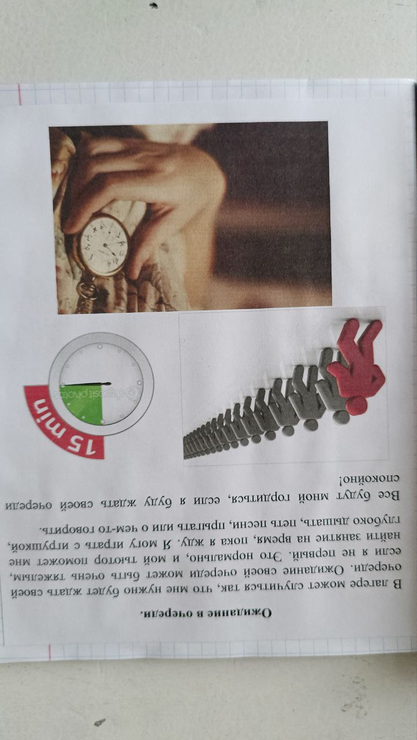
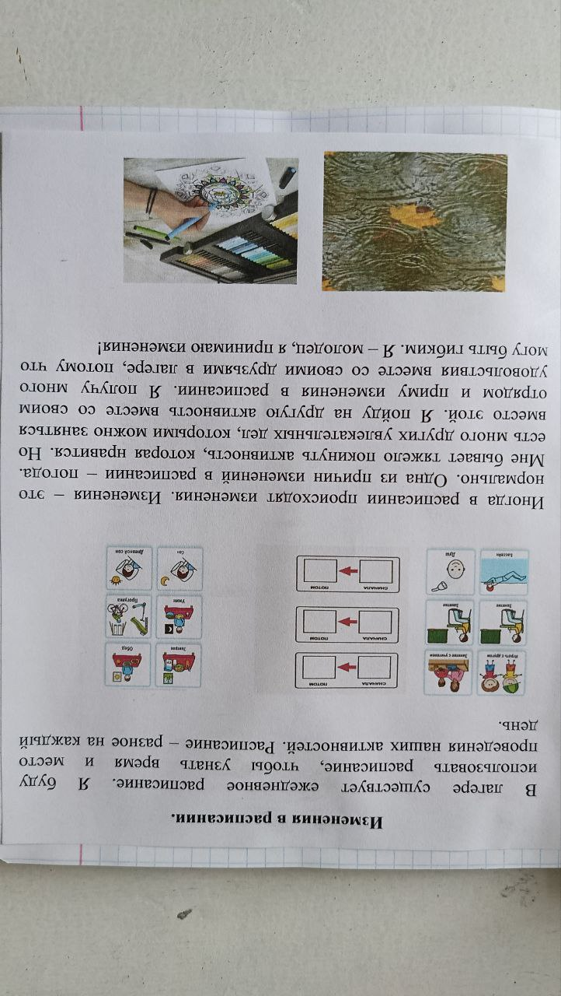

Slide 10
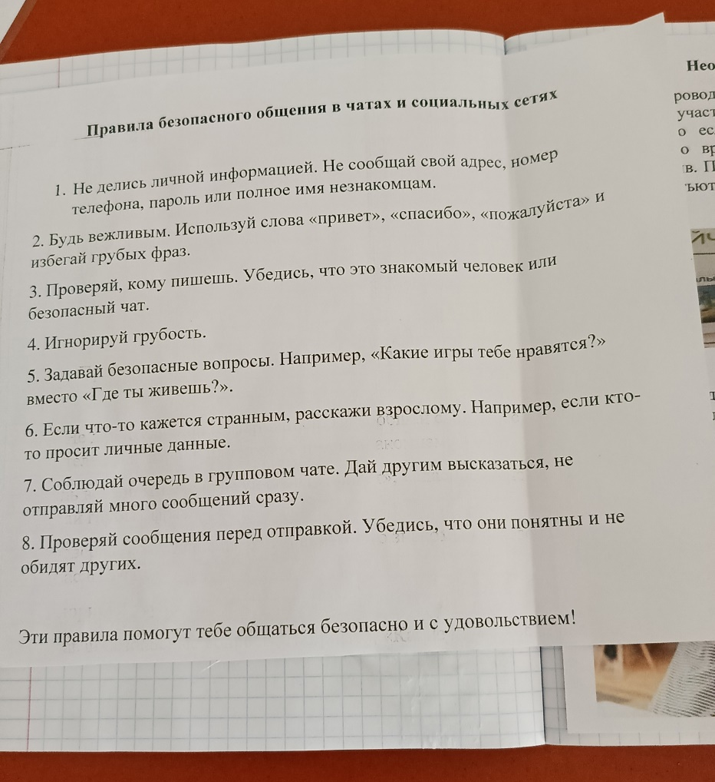
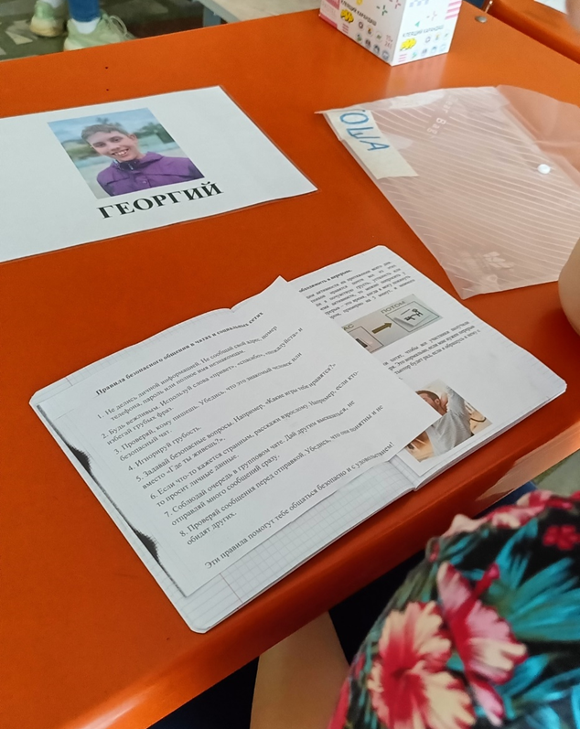

Slide 11
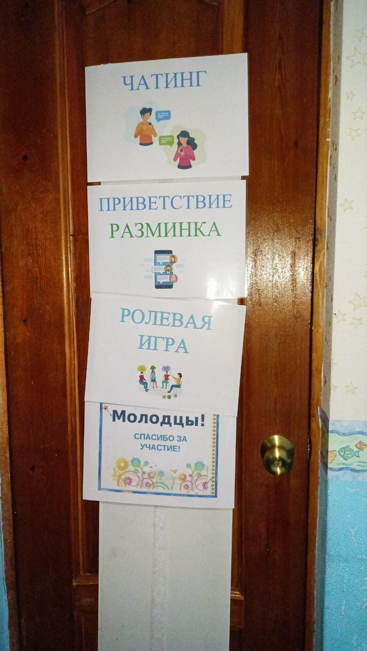
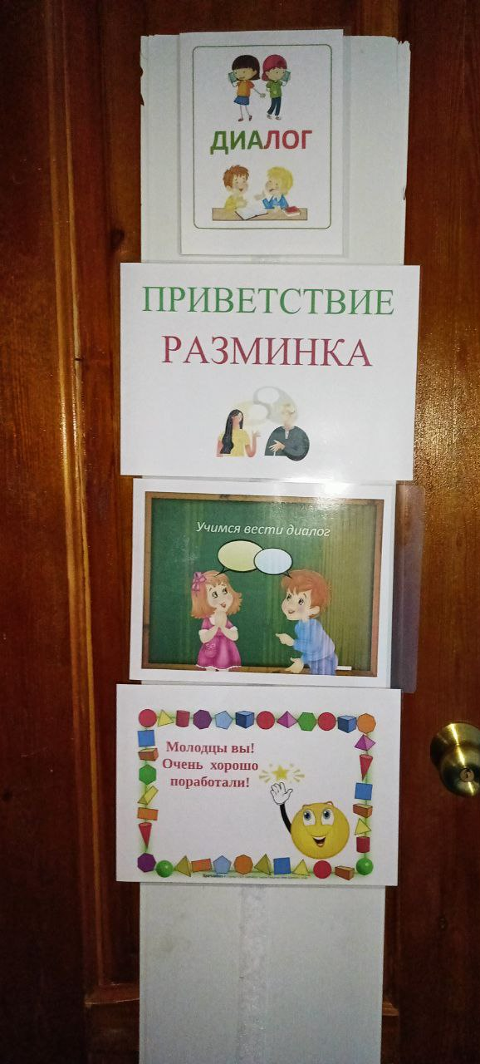
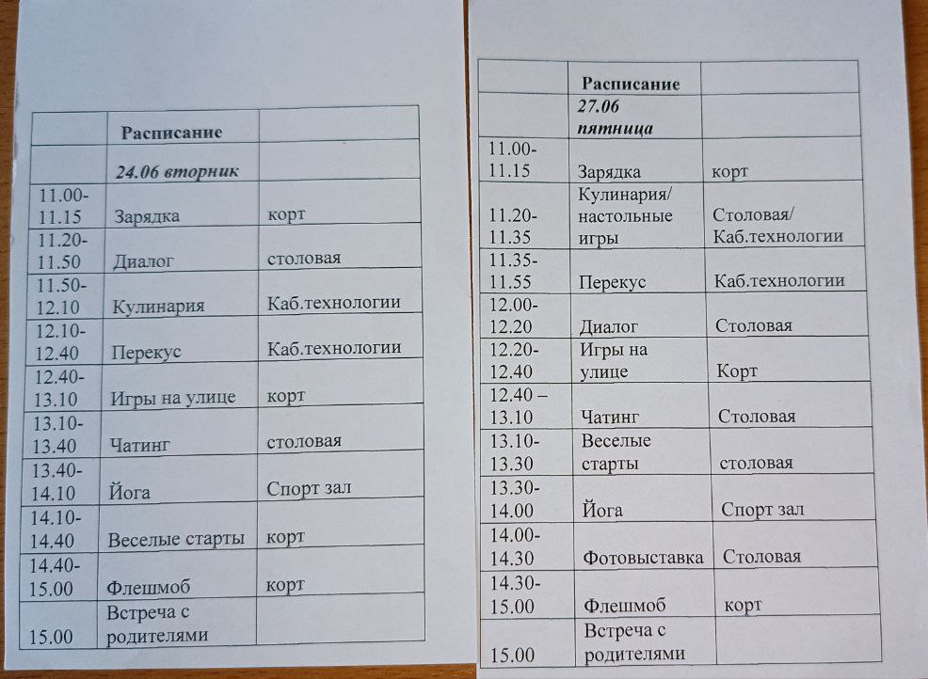

Slide 12
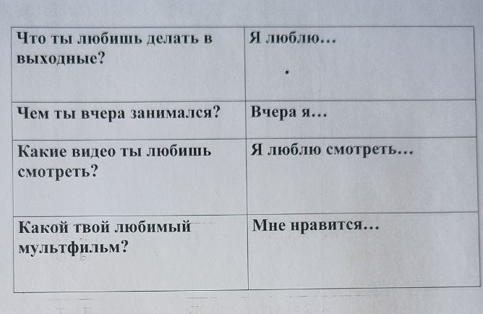
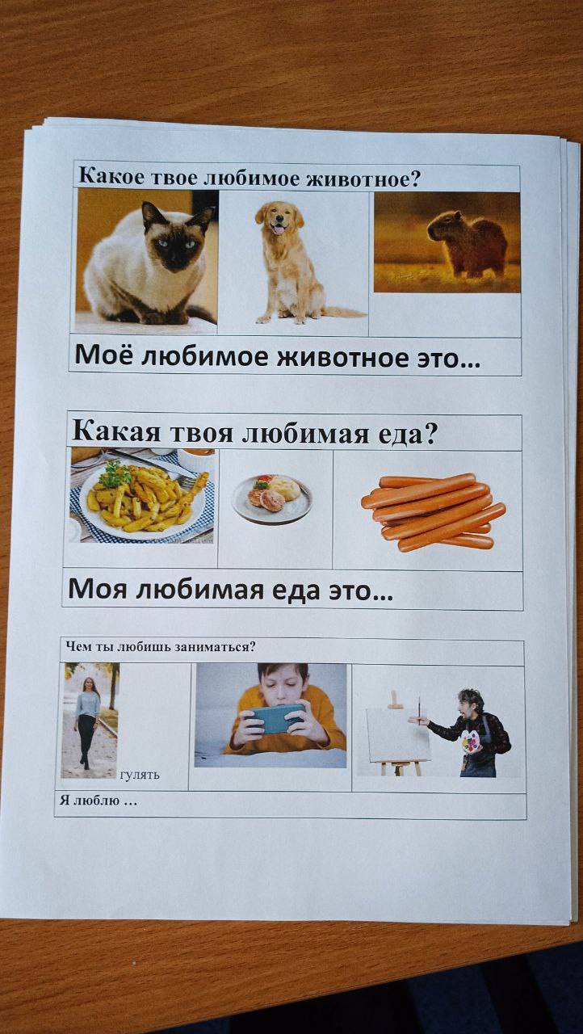
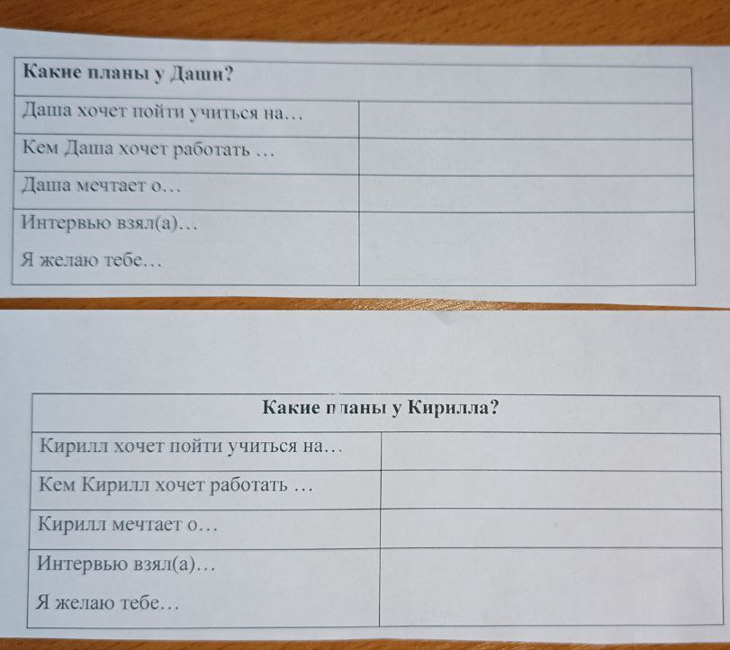

Slide 13
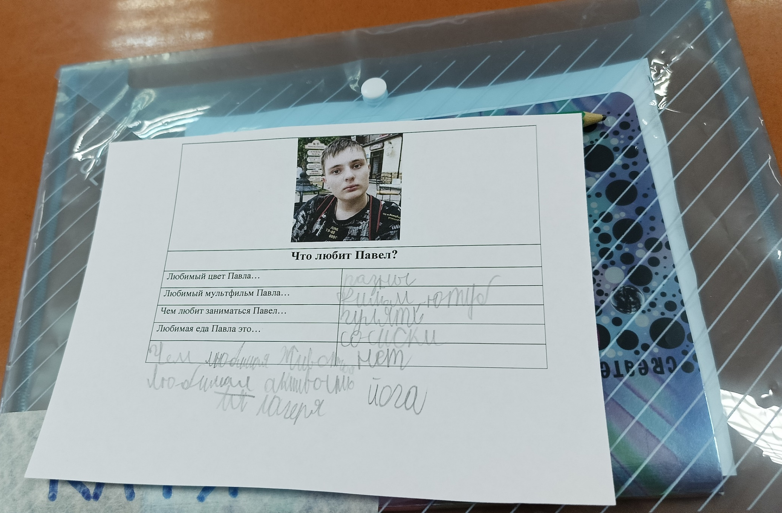
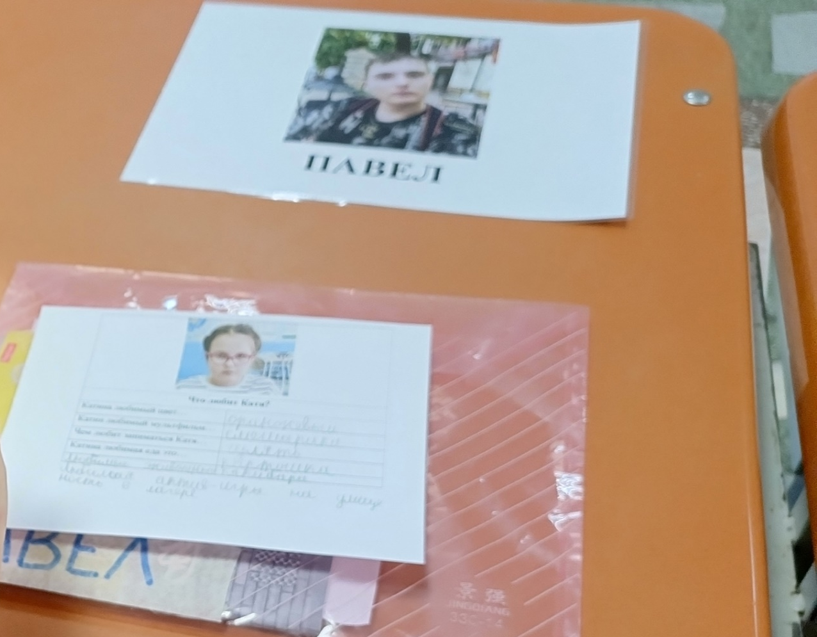

Slide 14
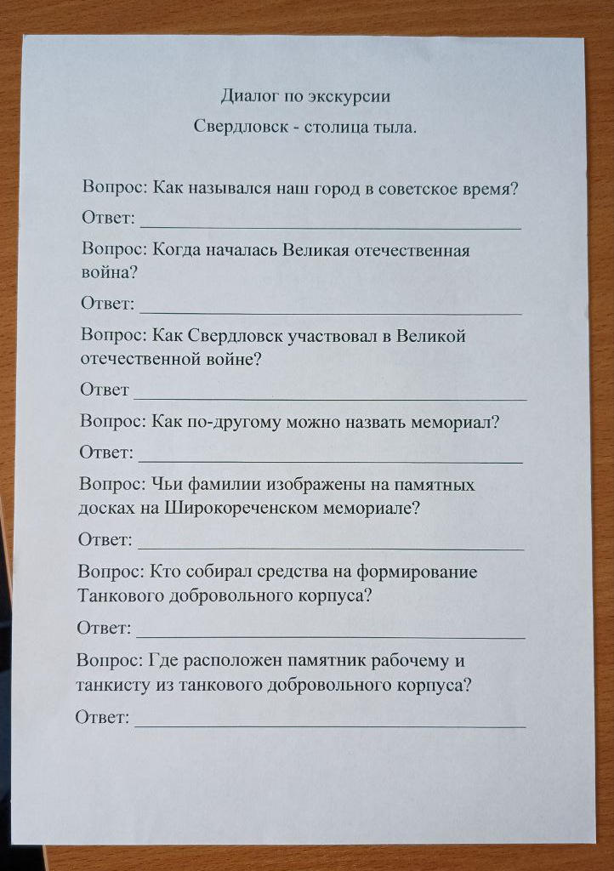
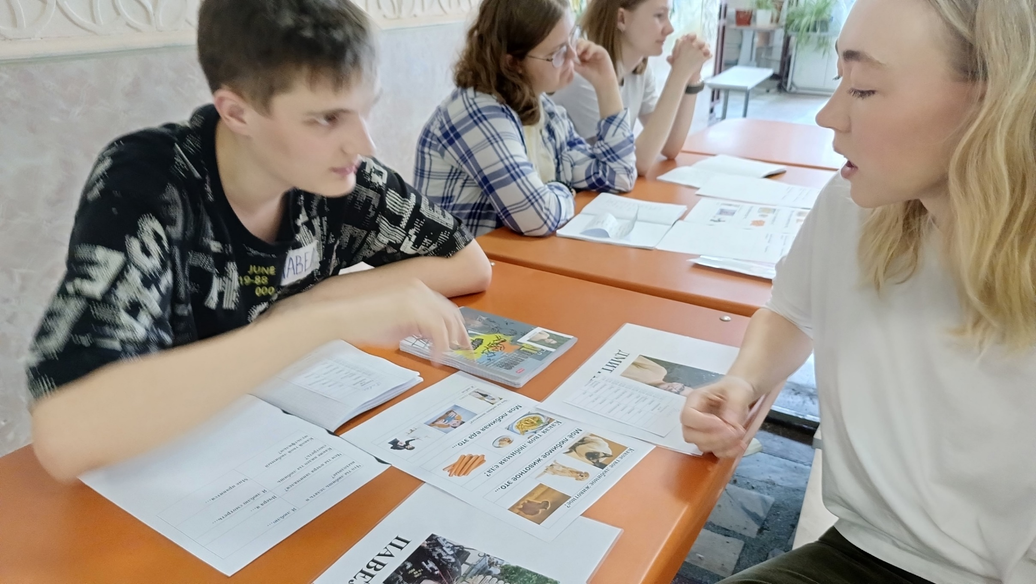

Slide 15
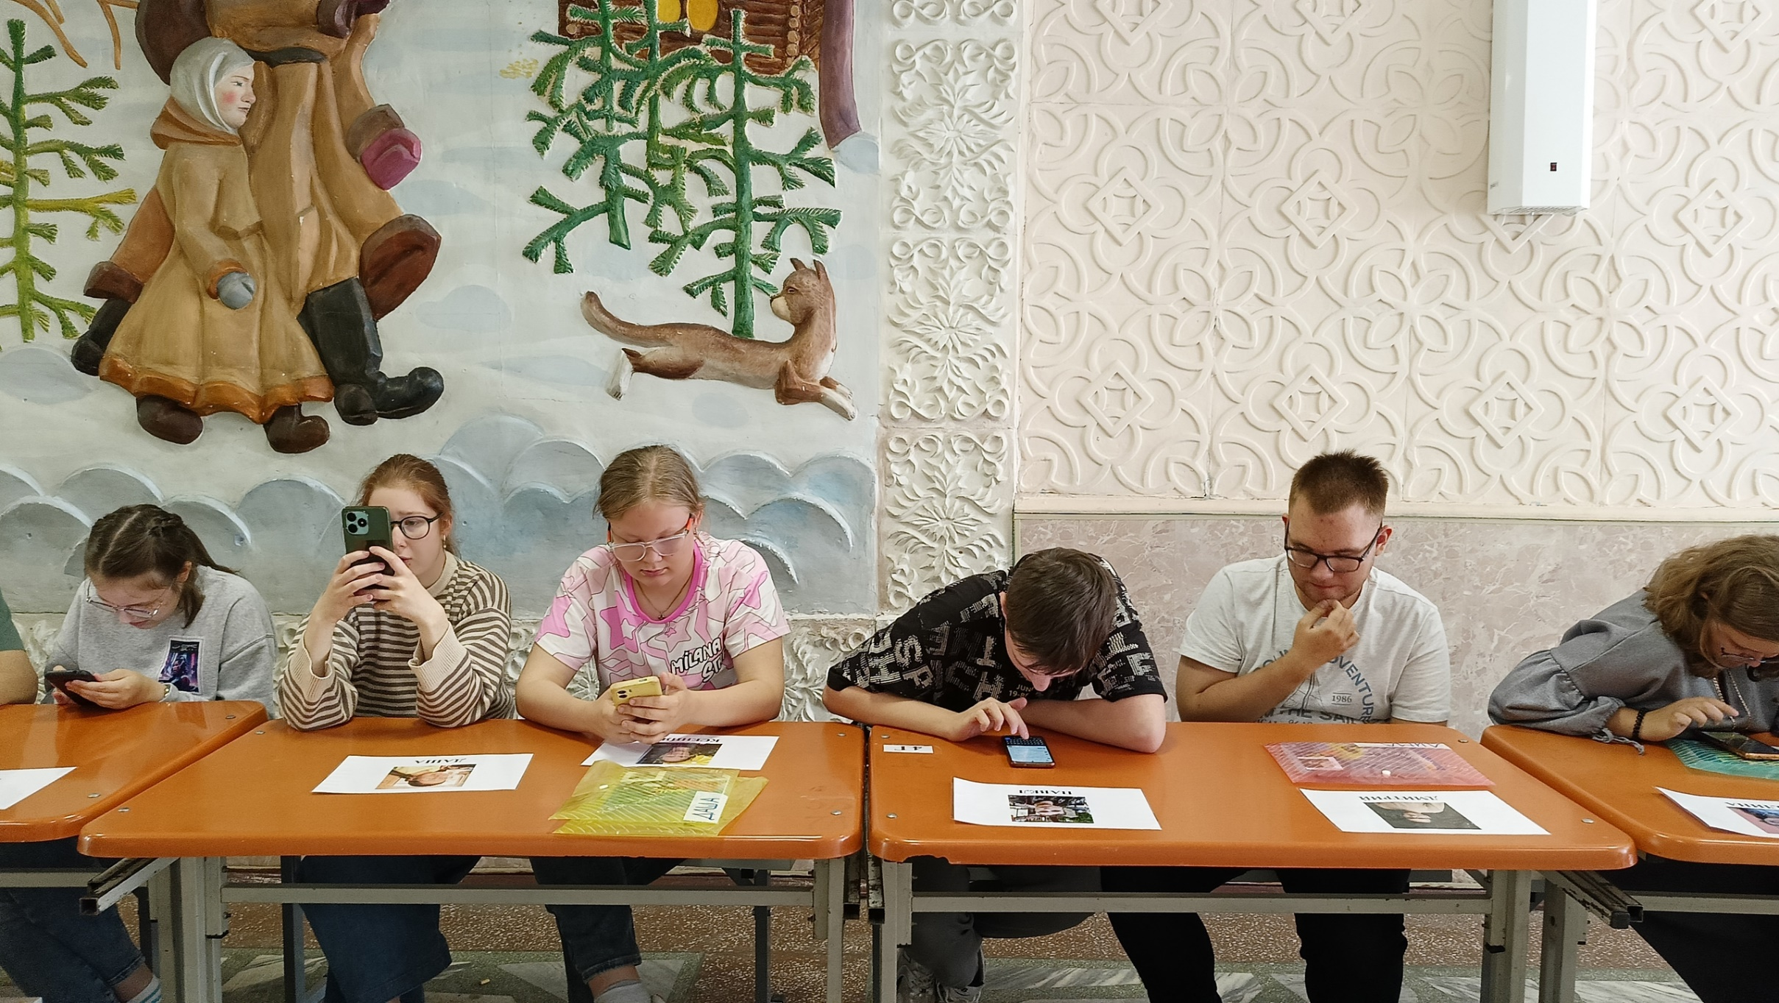

Slide 16
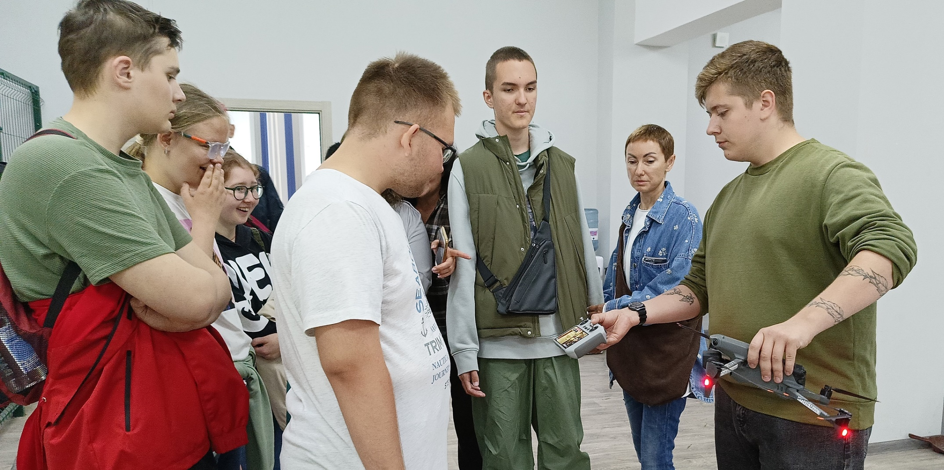
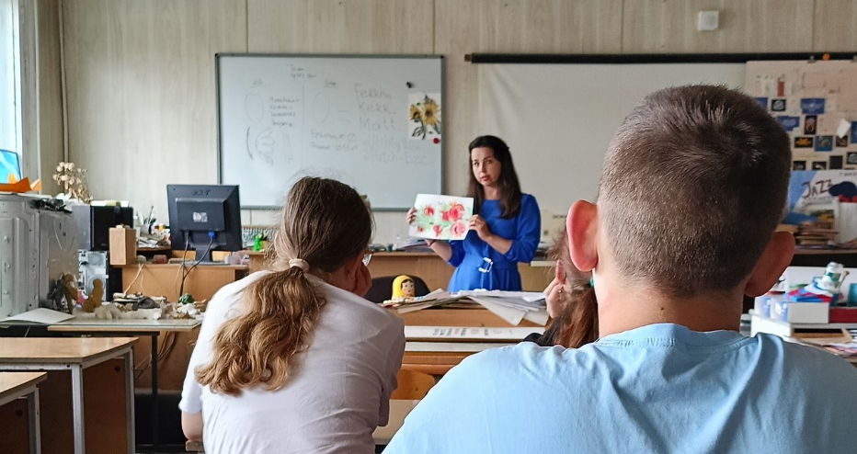
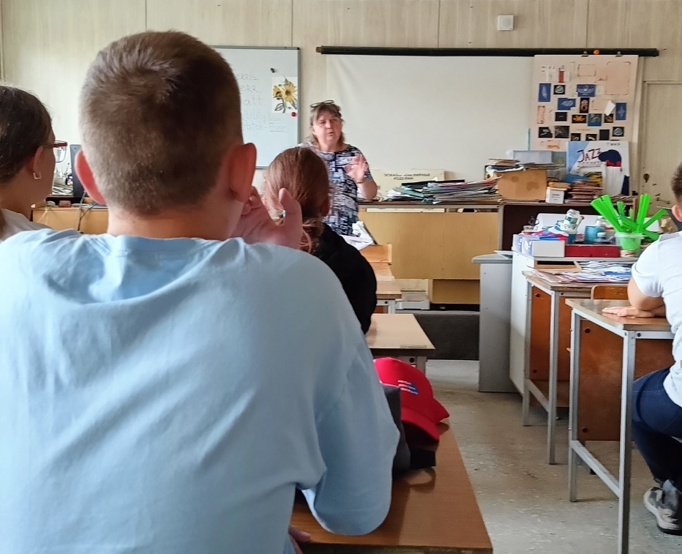
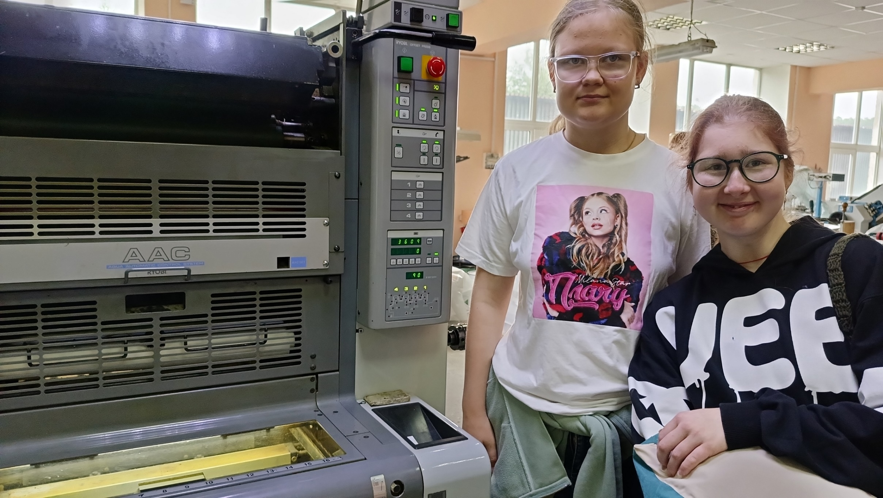

Slide 17
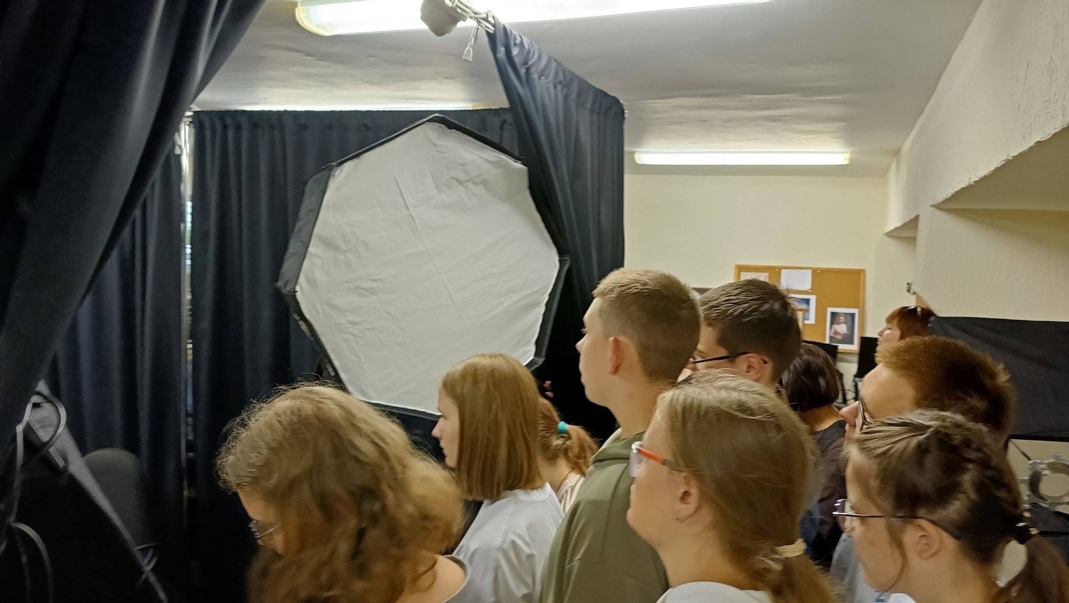
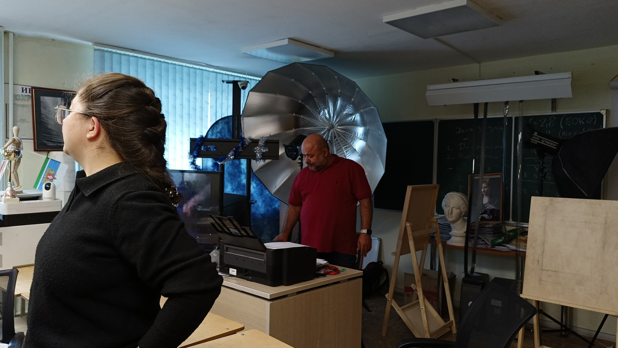

Slide 18
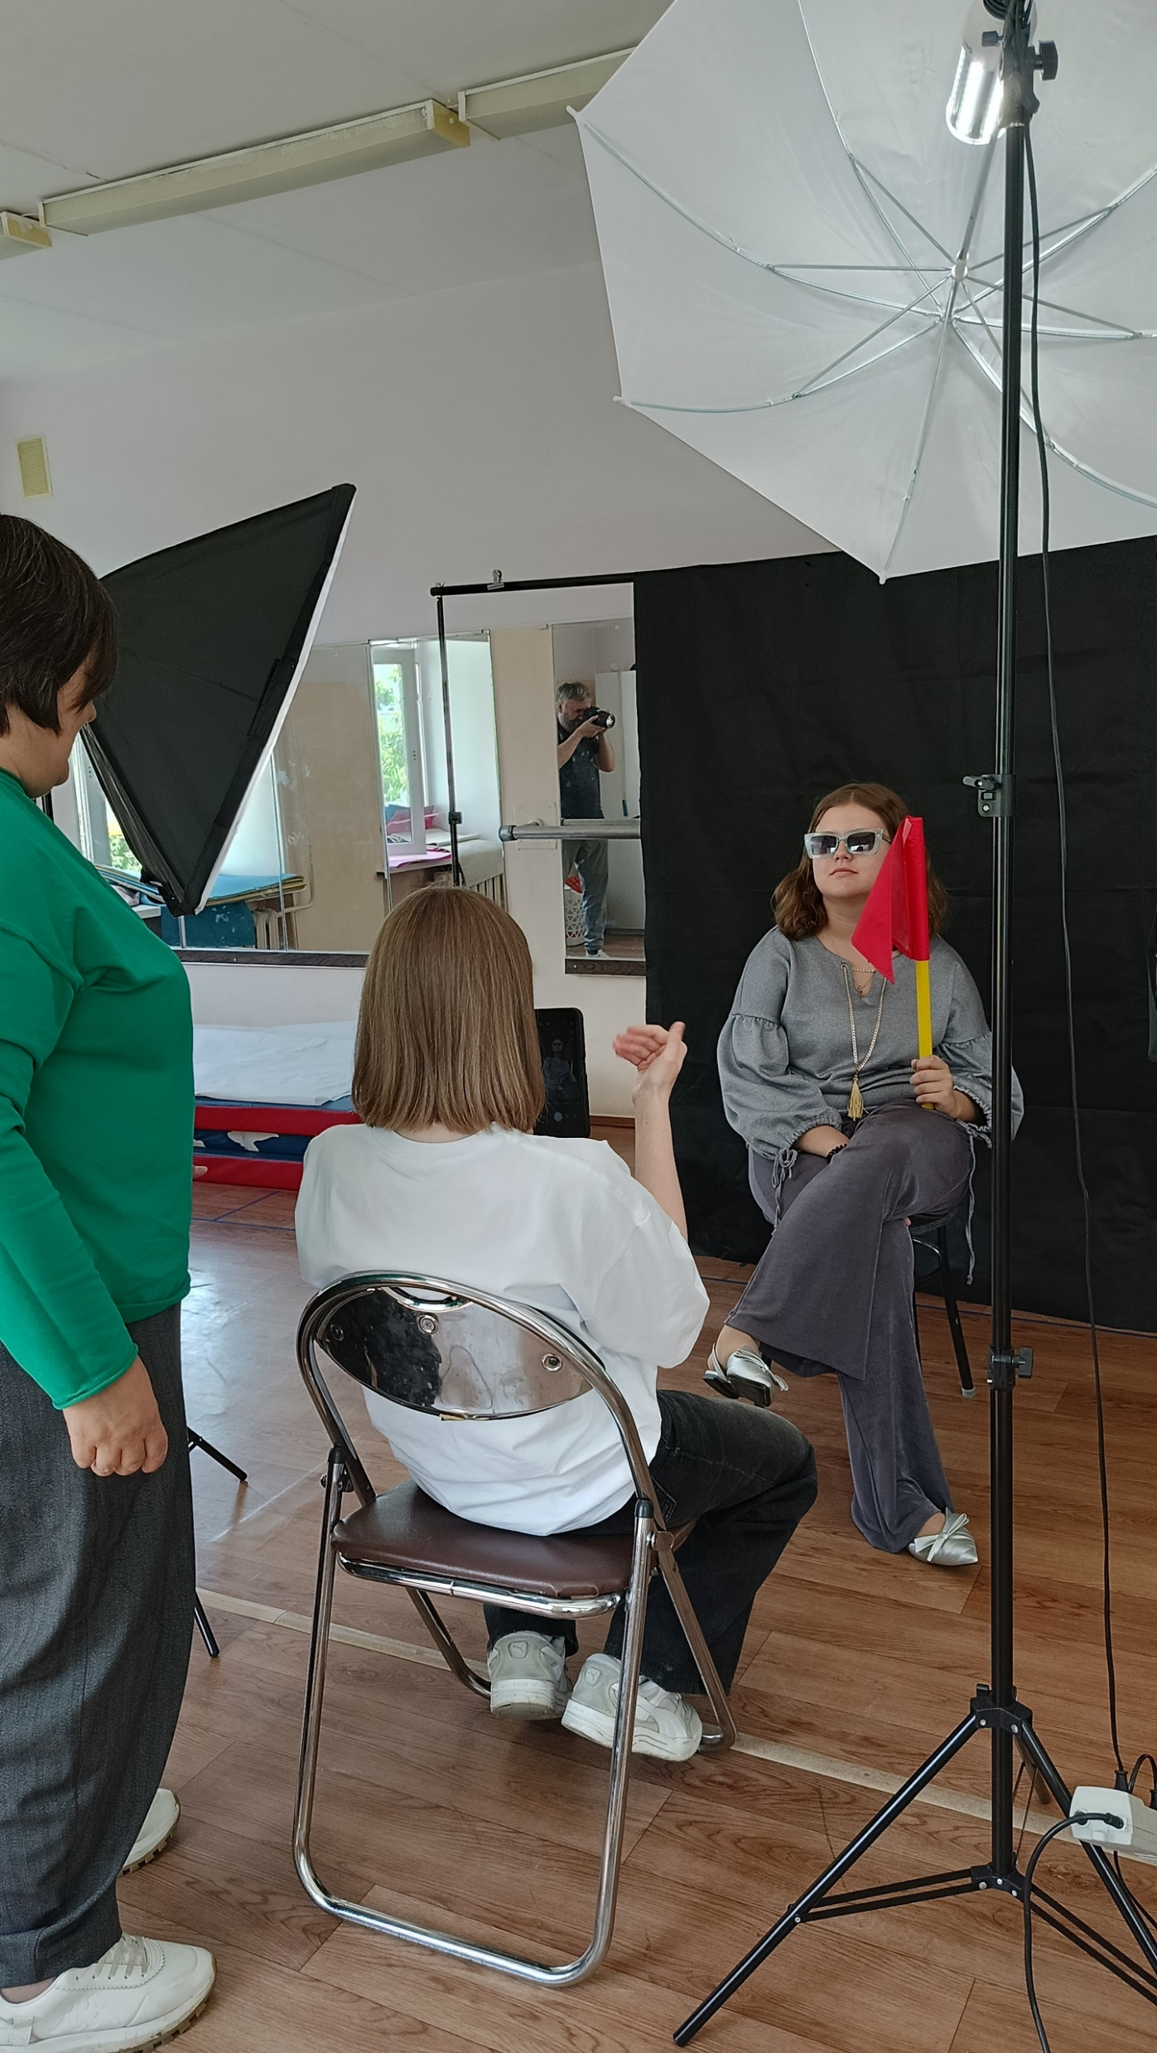
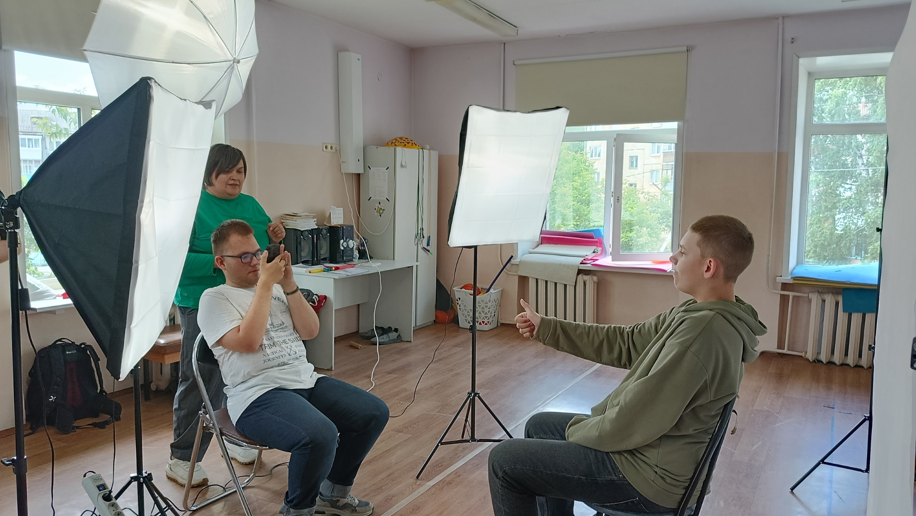
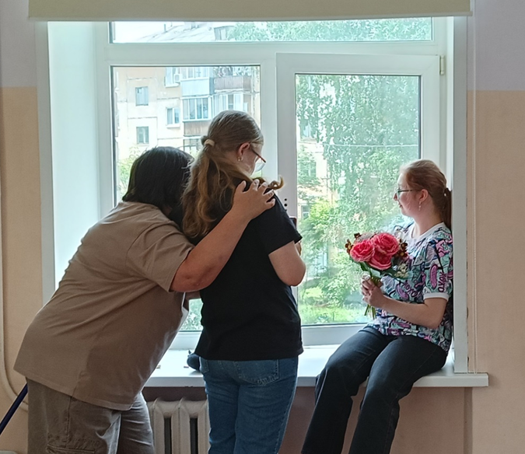

Slide 19
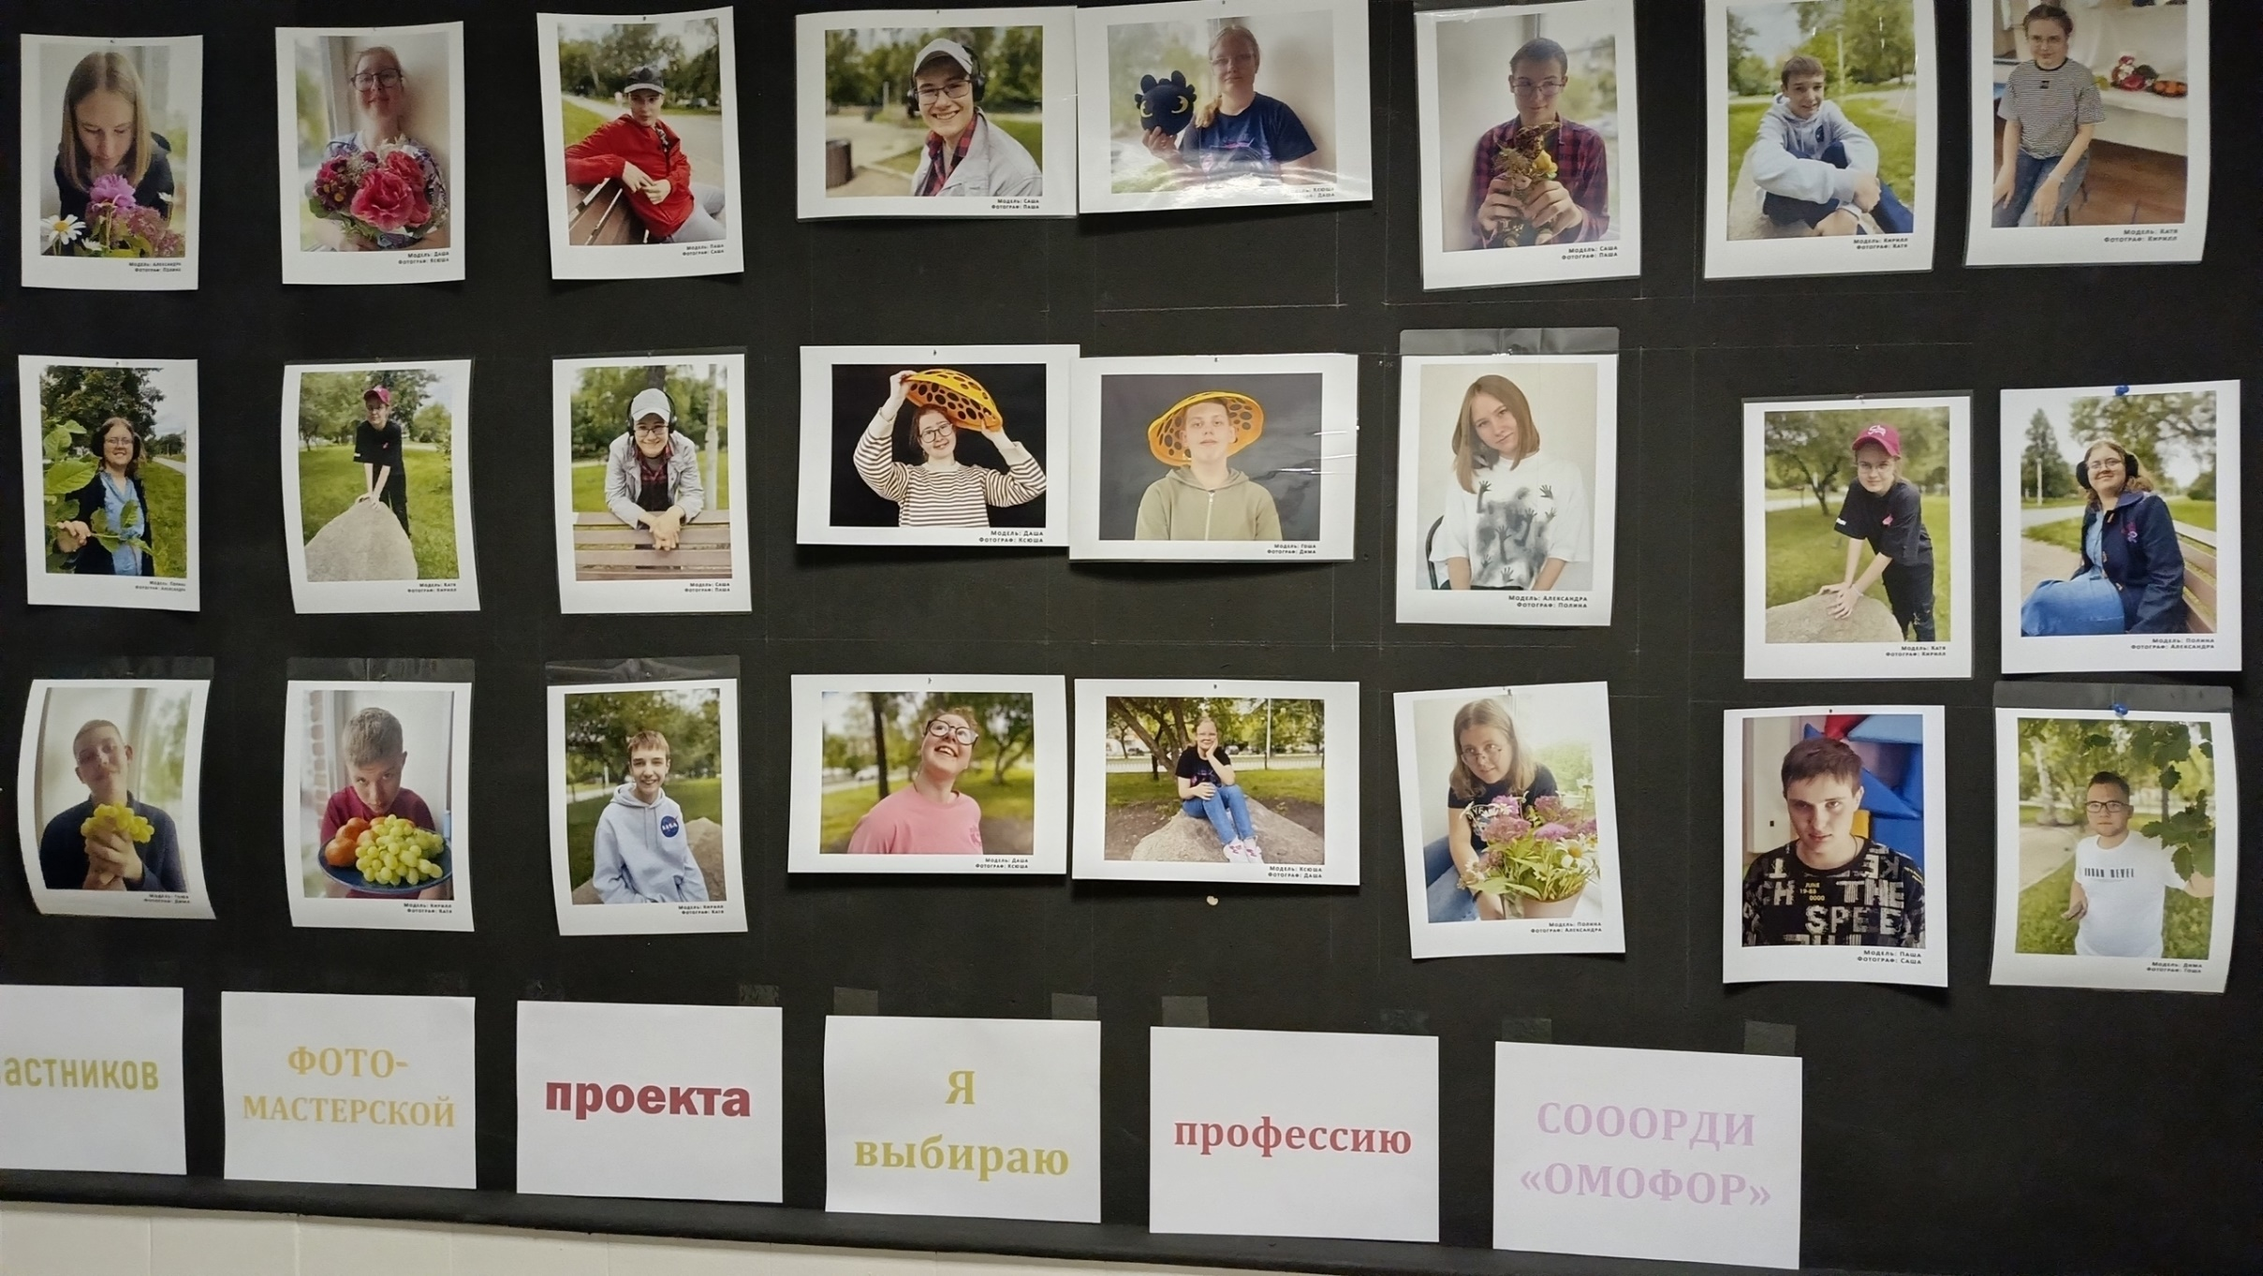

Slide 20
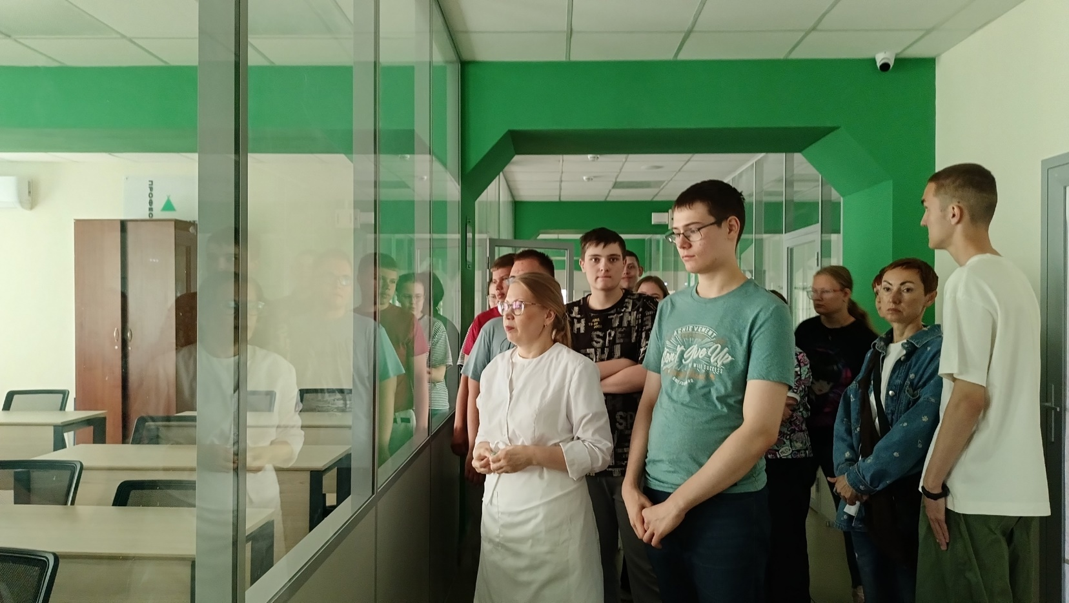
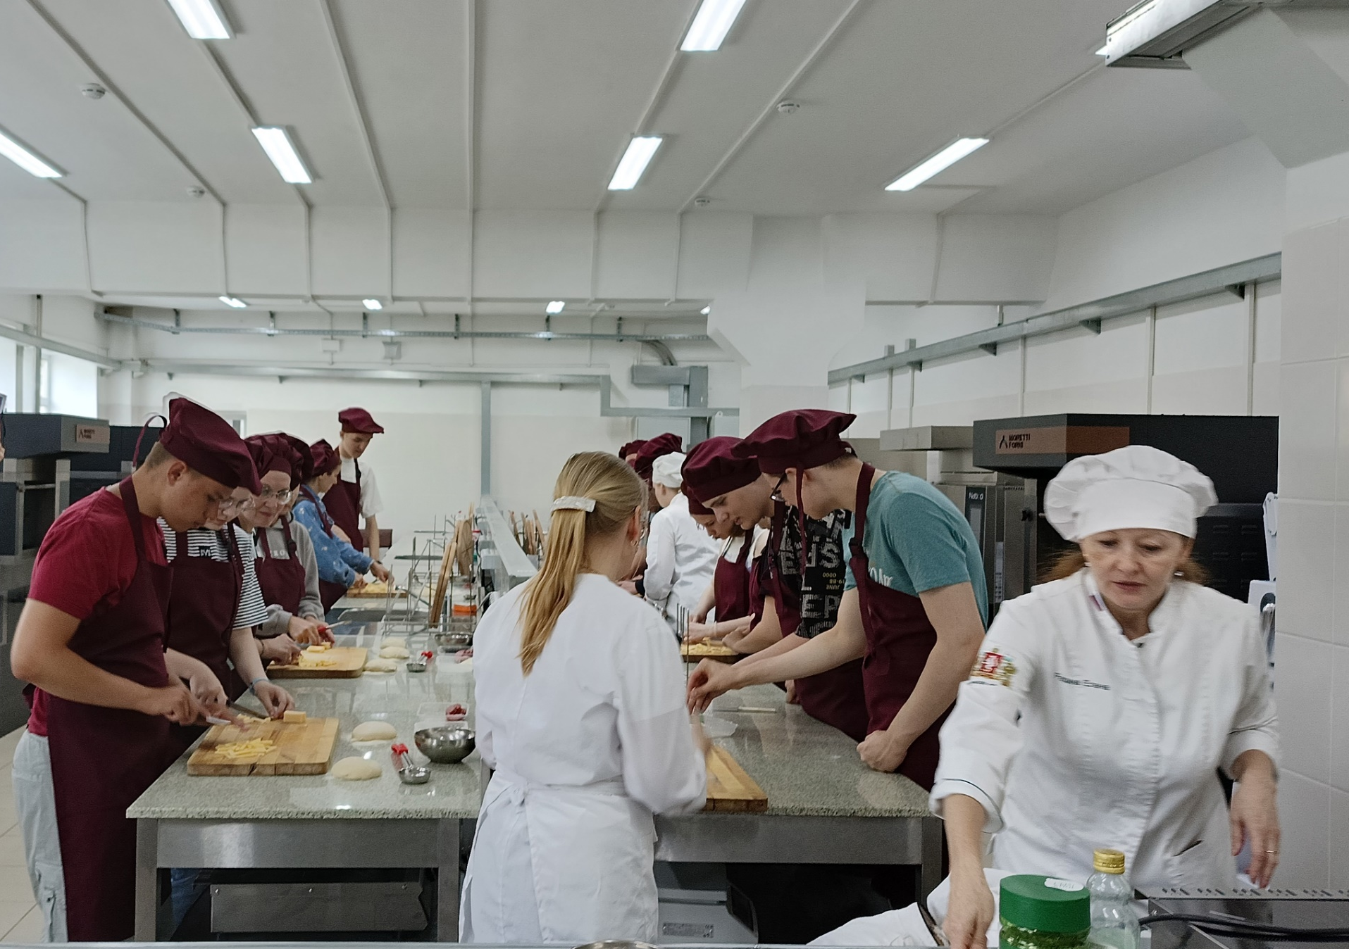
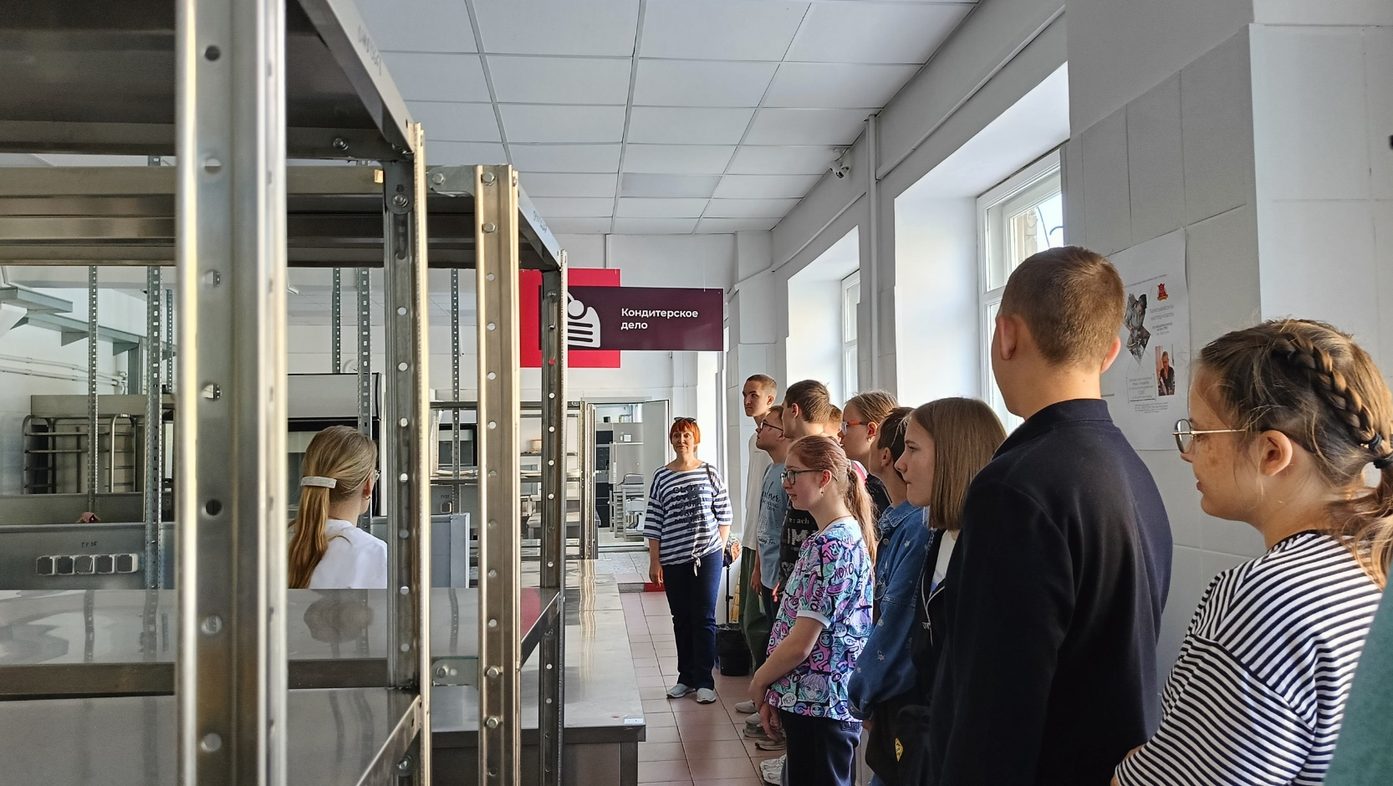

Slide 21
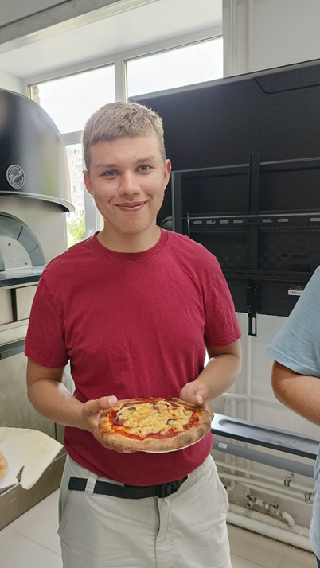
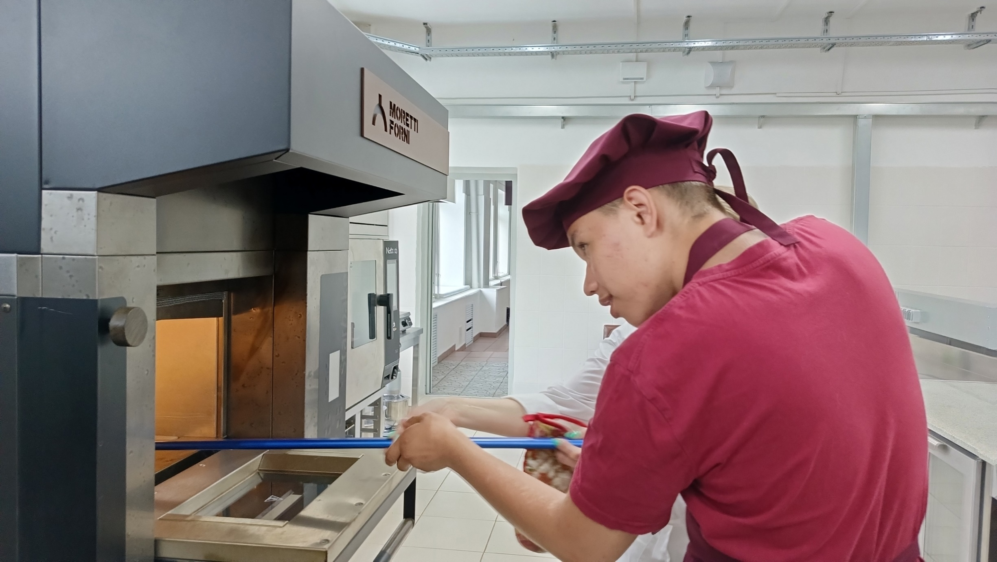

Slide 22
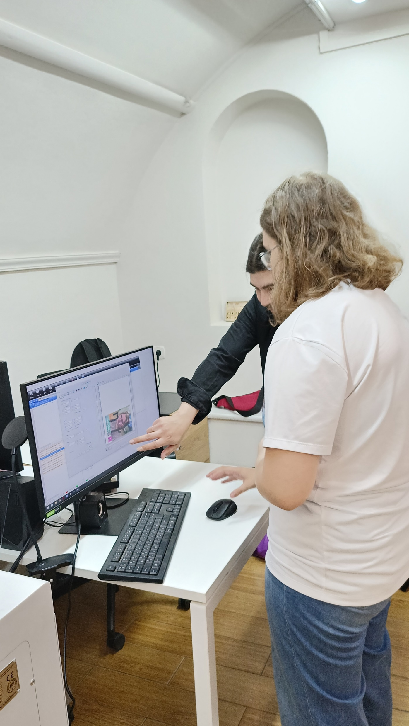
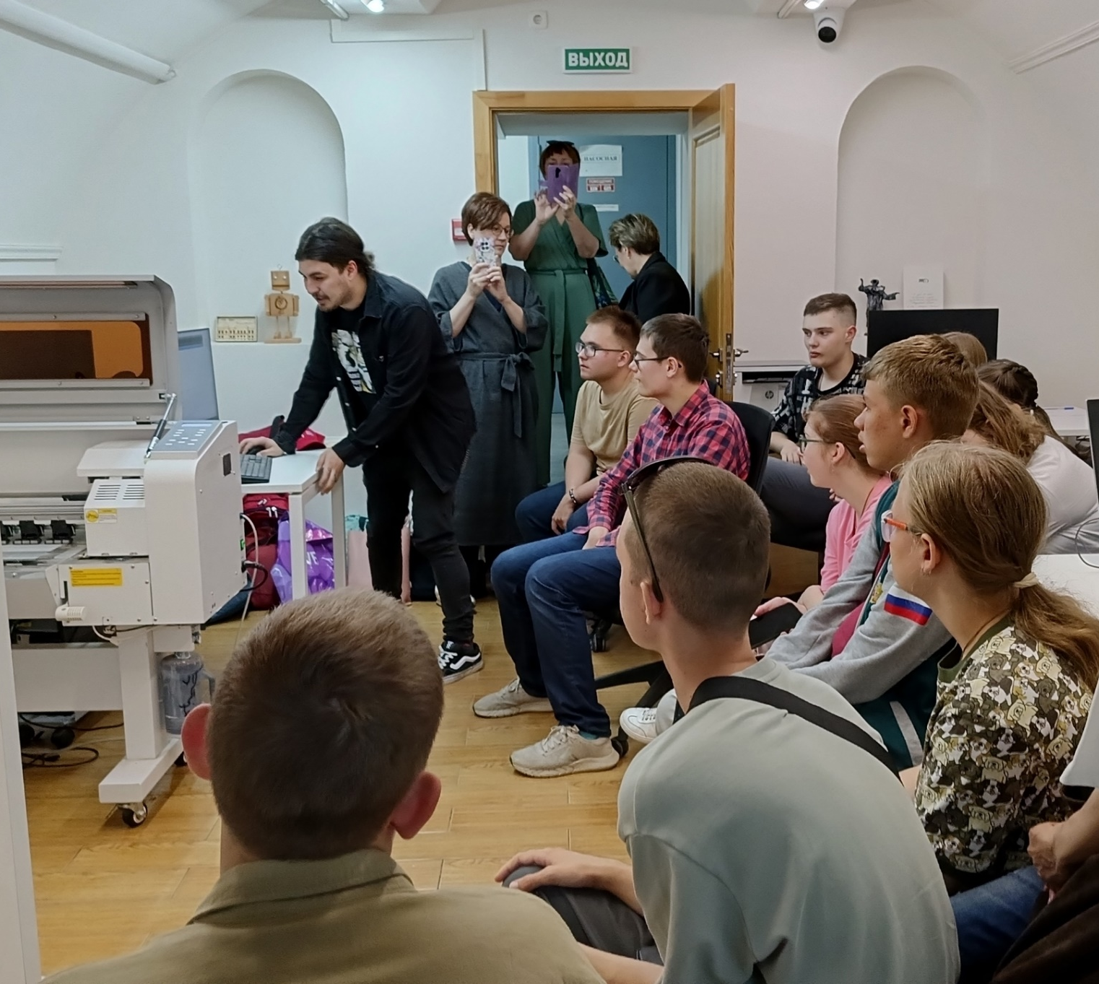

Slide 23
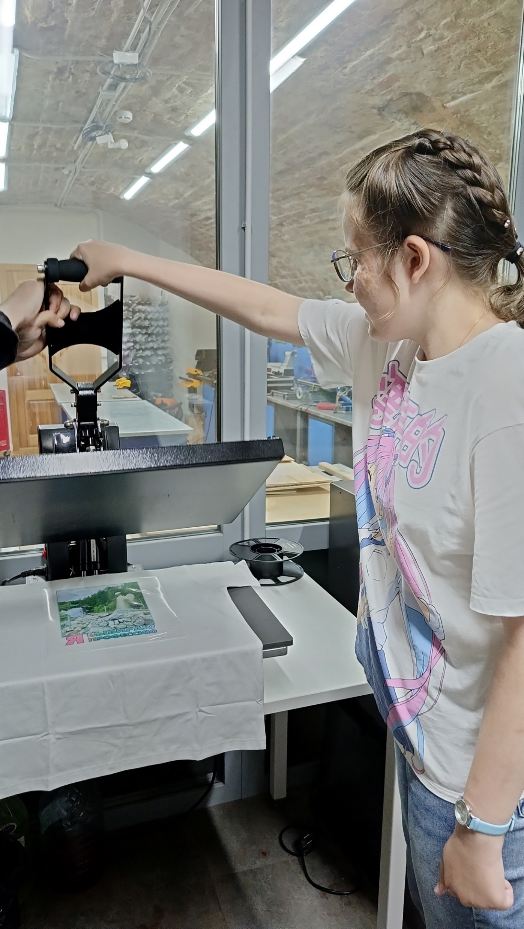
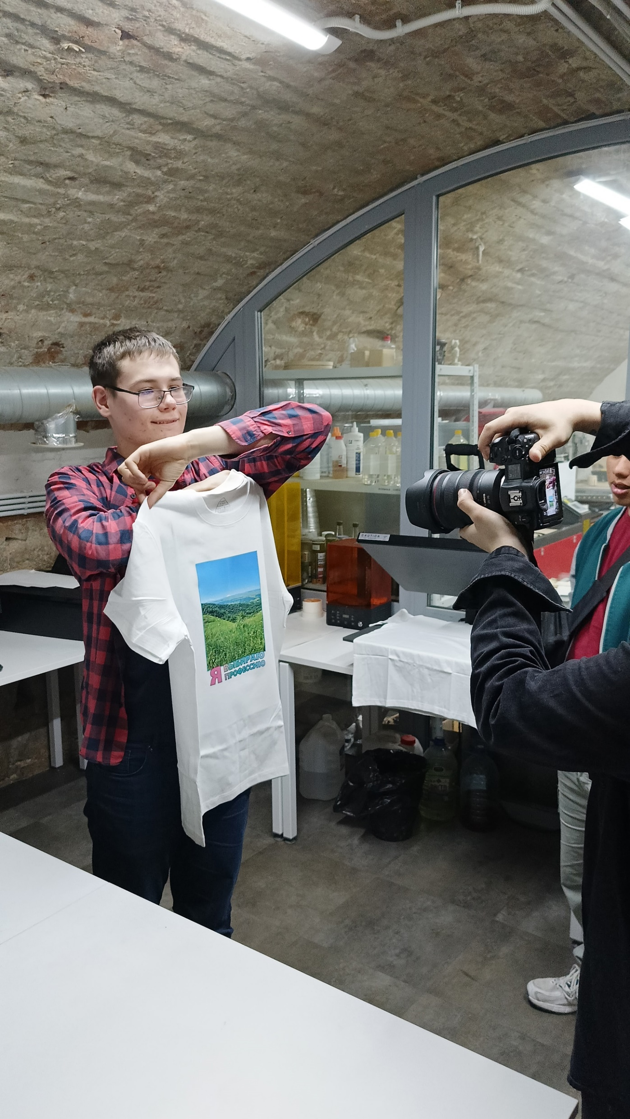

Slide 24
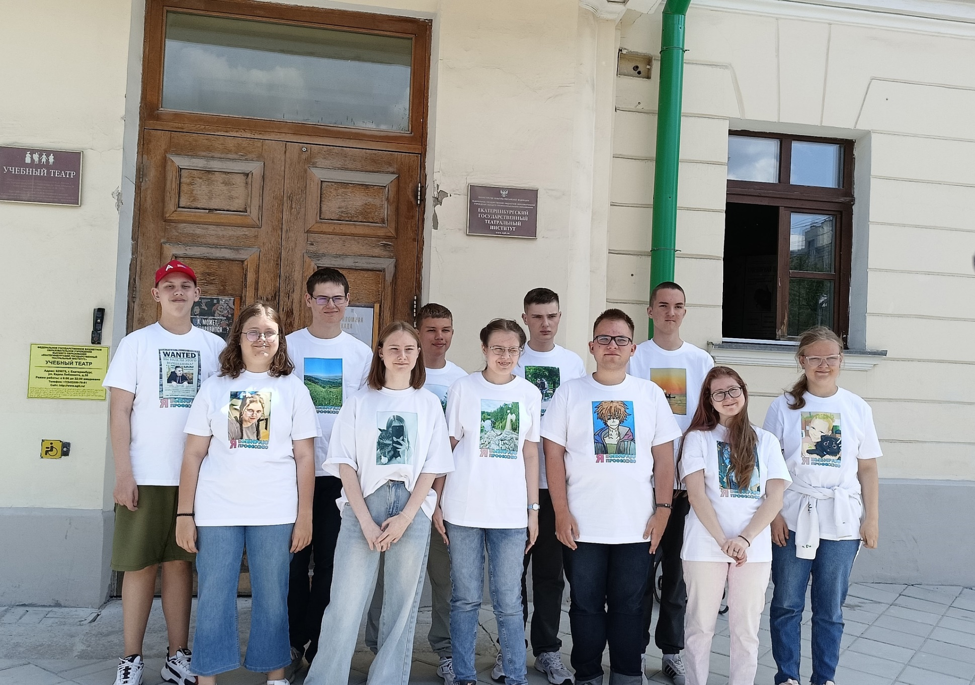

Slide 25
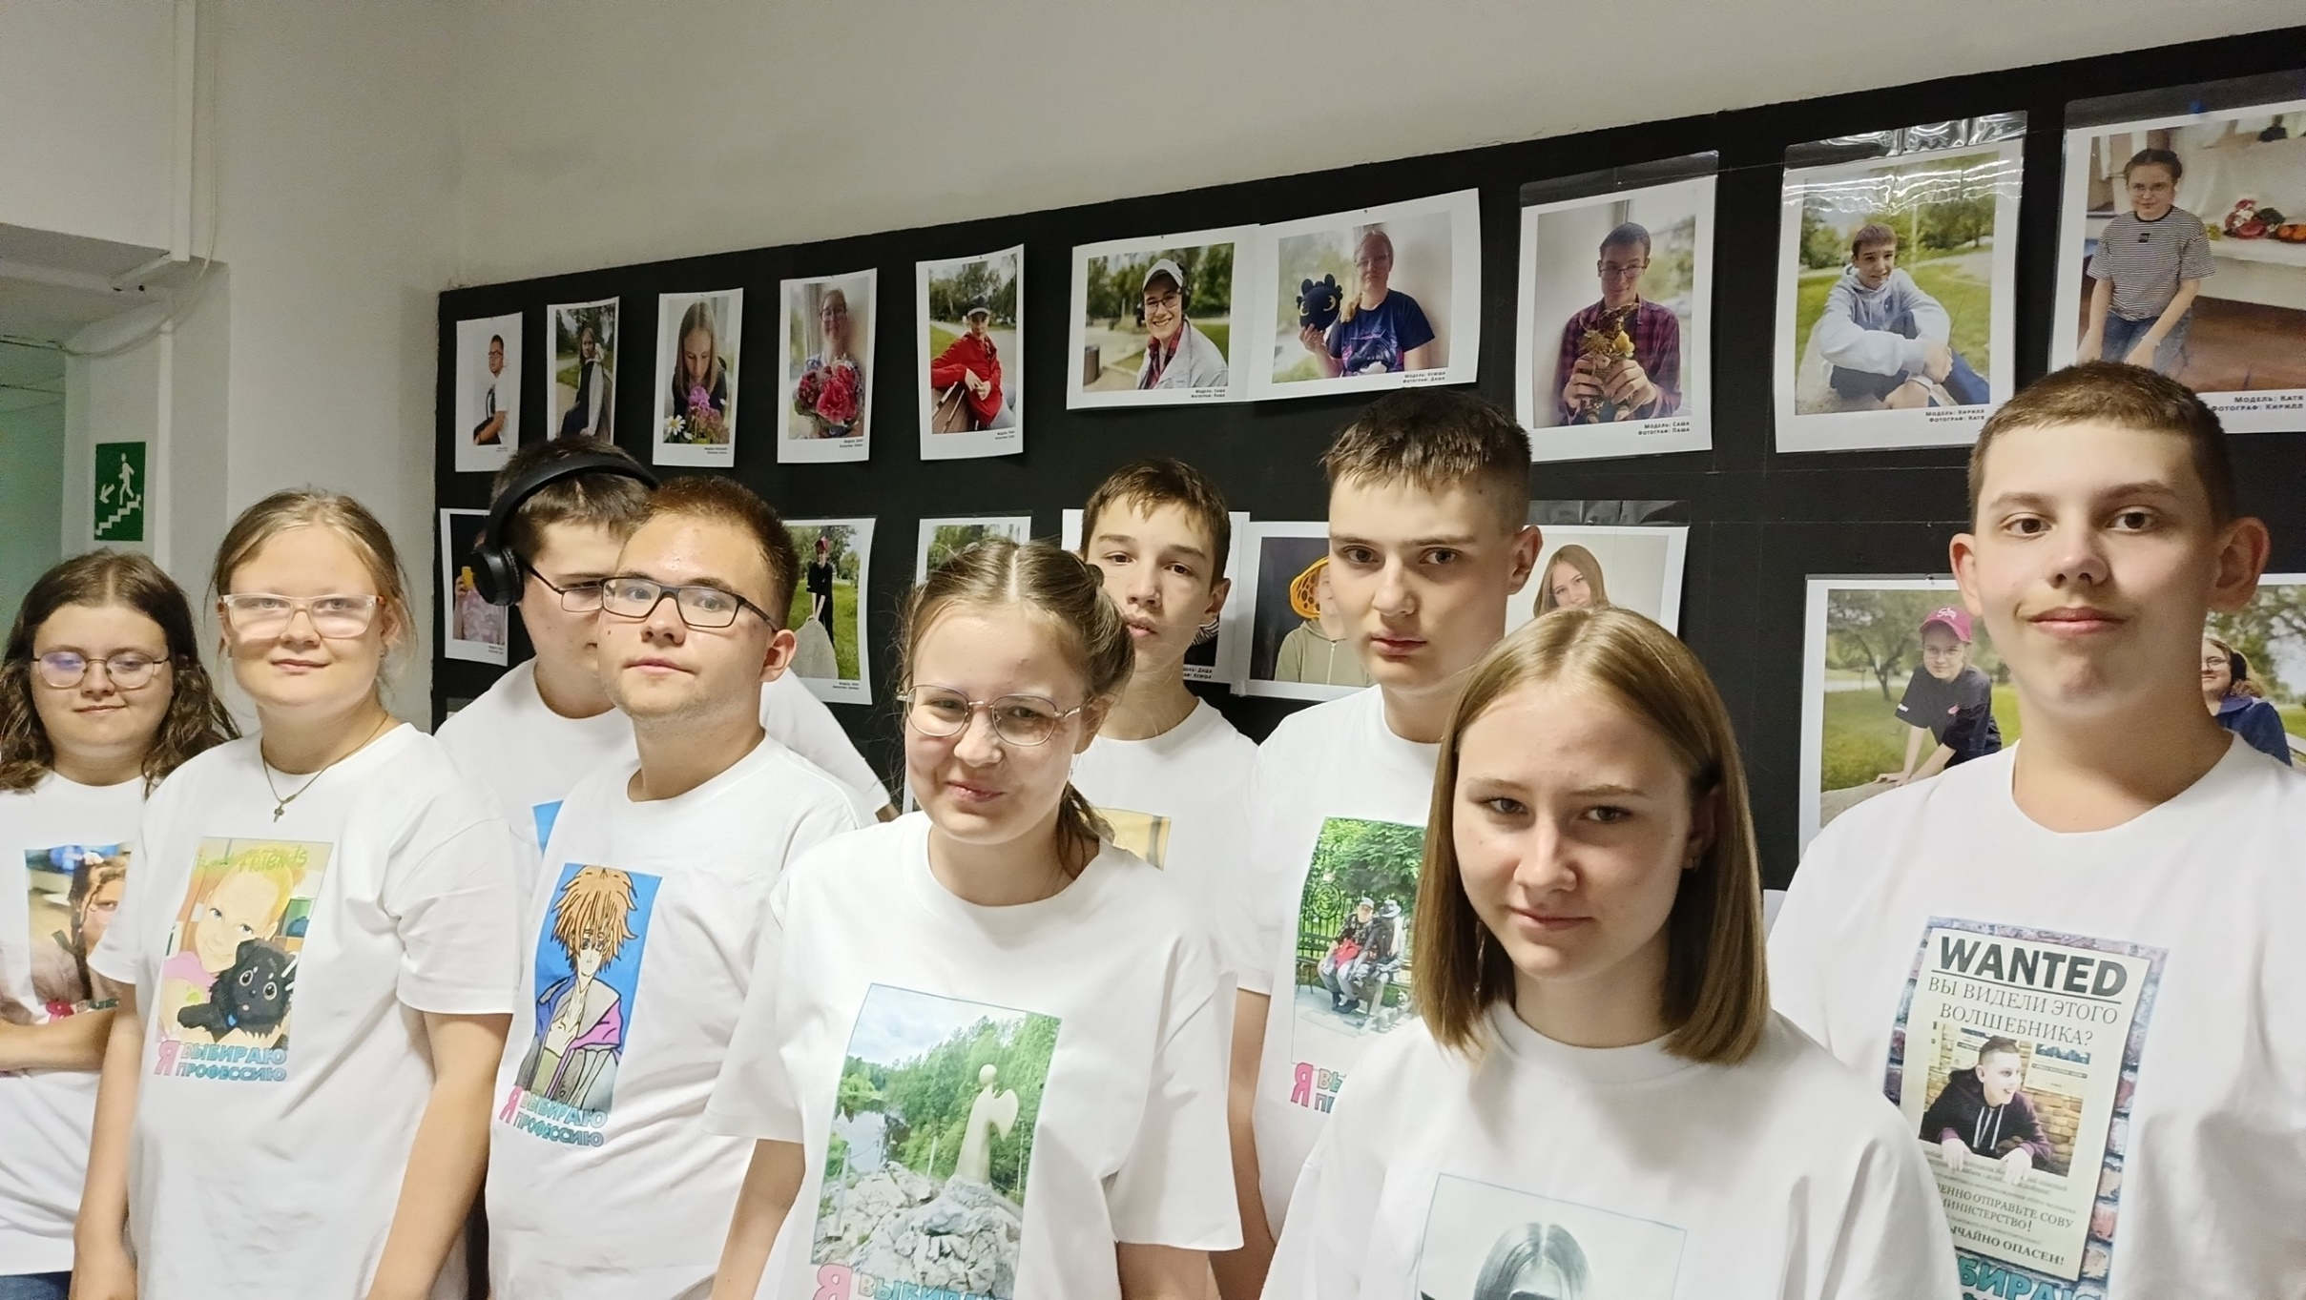

Slide 26
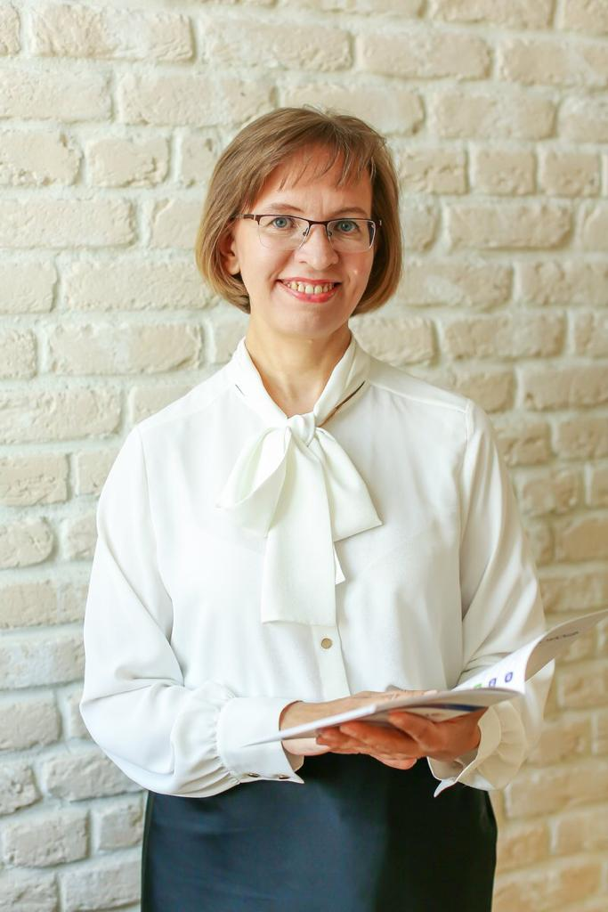
Контакты:
Наталья Алексеевна Кошелюк, специальный психолог

